Slide 1
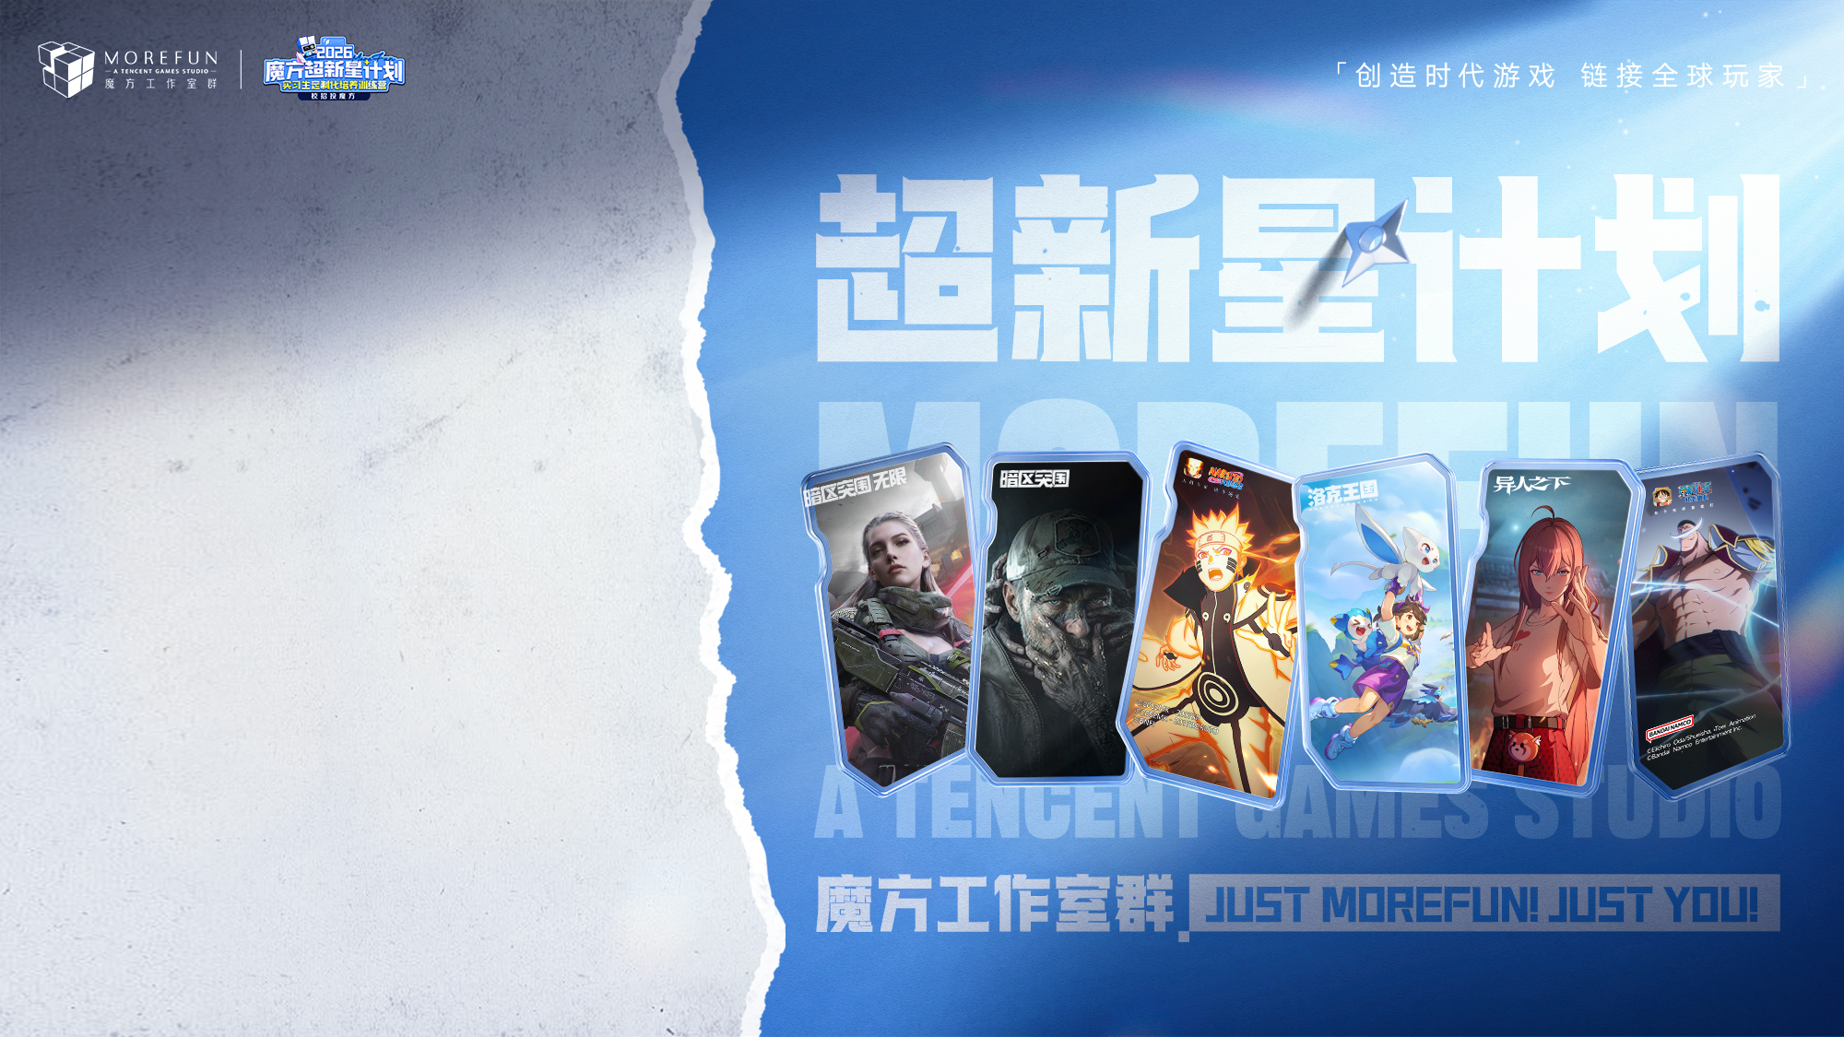
答辩人：张聪
岗位：技术策划
实习小组：火影忍者项目组
导师：phynoluo（罗斯颖）
直接leader：loynliu（刘荃）
入职时间：2026-06-09
腾讯游戏魔方工作室群
——校招宣讲会

Slide 2

目录
自我介绍
命题研究展示
项目组实习成果展示

Slide 3
学历背景：
清华大学｜互动媒体设计与技术硕士 华中科技大学｜自动化学士
实习背景：
莉莉丝｜Unity 技术策划（关卡）
• 推动关卡 / NPC 编辑器与动物玩法工具链落地 • 建设资源检索、配置 ID 与对话内容生产流程 腾讯 天美J1｜Unity 客户端 → UE 技术策划（战斗）
• 负责 3C 镜头、物理交互与 UI 开发 • 搭建英雄 Ability Pipeline，推进技能配置自动化
Notes:
[Sources]
- 张聪_简历_游戏开发.pdf（用户提供，2页）
[/Sources]

Slide 4
2 . 游戏整体思路
【游戏类型】2D 横版动作冒险
类银河城式能力成长｜轻度 Roguelite｜《丝之歌》式高机动战斗参考
【核心玩法】现实层推进 → 镜像挑战 → 击败镜像自我 → 夺回能力
【成长路径】击败 Boss，永久解锁镜刃、冲刺等核心能力
收集生命精华，关末选择生命、攻击或移速强化
组合已有能力，挑战更强敌人与最终 Boss
Notes:
[Sources]
- Docs/Project/MirrorTrial_iWiki_Rewrite.md
- Docs/Project/MirrorTrial_ImplementationPlan.md
- Docs/Level/生命精华系统_完整实现说明.md
[/Sources]

Slide 6
3 . 项目组实习成果展示
在腾讯负责的整体工作情况；
重点谈1~2个你认为最成功或最能体现个人专业能力的项目产出或成果；或1个你负责的比较遗憾或失败的项目；
【小结与思考】在项目组实习过程中的总结，不仅限于
过程中的挑战和难度在哪里，你如何克服的
过程中你做过哪些重要的决策或抉择
有哪些方法论/工具的应用或突破
在工作中，你需要加强哪方面的能力

Slide 7

THANKS

